Slide 1










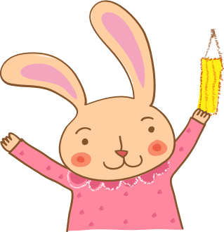





Slide 2


Slide 3


Slide 4


Cùng tìm hiểu
Tìm những câu thơ miêu tả cây tre vào lúc mặt trời mọc?
Câu thơ nào ở khổ thơ thứ hai cho thấy tre cũng giống như người?
Ở khổ thơ thứ ba, hình ảnh luỹ tre được miêu tả vào những lúc nào?
Em thích hình ảnh nào nhất trong bài thơ?

Slide 5


1. Tìm những câu thơ miêu tả cây tre vào lúc mặt trời mọc?
Mỗi sớm mai thức dậy,
Luỹ tre xanh rì rào,
Ngọn tre cong gọng vó
Kéo mặt trời lên cao.

Slide 6
2. Câu thơ nào ở khổ thơ thứ hai cho thấy tre cũng giống như người?
Những trưa đồng đầy nắng,
Trâu nằm nhai bóng râm,
Tre bần thần nhớ gió,
Chợt về đầy tiếng chim.

Slide 7
3. Ở khổ thơ thứ ba, hình ảnh luỹ tre được miêu tả vào những lúc nào?
Mặt trời xuống núi ngủ,
Tre nâng vầng trăng lên.
Sao, sao treo đầy cành,
Suốt đêm dài thắp sáng.

Slide 8
Em thích nhất hình ảnh nào trong bài thơ?

Slide 9

Bài đọc đã giúp các em hiểu rõ hơn về vẻ đẹp của cây tre, sự gắn bó của cây tre với người dân Việt Nam…

Slide 10
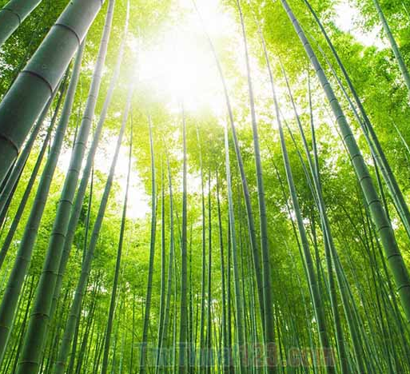
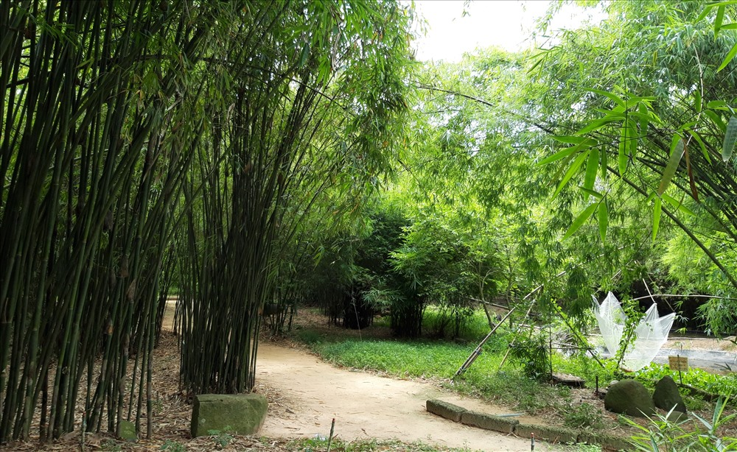
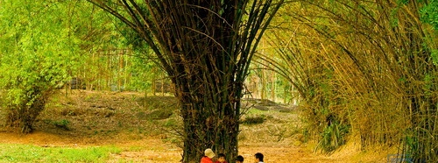
Qua hình ảnh cây tre, em hãy chia sẻ cảm nhận của mình trước thiên nhiên và tình yêu quê hương, đất nước.
Gia đình em/Quê em có cây tre không?

Slide 11


Slide 12

Lũy tre
Mỗi sớm mai thức dậy,
Luỹ tre xanh rì rào,
Ngọn tre cong gọng vó
Kéo mặt trời lên cao.
Mặt trời xuống núi ngủ,
Tre nâng vầng trăng lên.
Sao, sao treo đầy cành,
Suốt đêm dài thắp sáng.
Những trưa đồng đầy nắng,
Trâu nằm nhai bóng râm,
Tre bần thần nhớ gió,
Chợt về đầy tiếng chim.
Bỗng gà lên tiếng gáy
Xôn xao ngoài luỹ tre.
Đêm chuyển dần về sáng,
Mầm măng đợi nắng về.
(Nguyễn Công Dương)

Slide 13

Thảo luận nhóm 4

